Slide 1
AthÉNY – město moudrých
Mgr. Ivana Zelenková 26.2.2014 D 6
- Druhý největší po Spartě na poloostrově Attika-chráněn mořem a pohořím – nebyly nutné boje k ochraně. ( 5.stol).
- Athény – svobodomyslnější, tolerantnější s delší historií-původní centrum- posvátný pahorek – AKROPOLIS.
- Athéňané nepovažovali fyzickou práci za nedůstojnou, byli zkušení zemědělci, výborní řemeslníci a skvělí obchodníci.
- Velký význam kladli na vzdělání a umění.

Slide 2
- Před sparťanskou disciplínou dávali přednost svobodě slova a činů.
- Zpočátku vládli v Athénách králové, po smrti posledního z nich se ustavila vláda aristokracie- 9.úředníků- ARCHONTŮ.
- Bohatí aristokraté měli na zemědělské a těžké domácí práce otroky, otrokem mohl být i dlužník, který neměl na zaplacení dluhů.
- Osobnost Athén- Solón (594 př.Kr.)- byl zvolen úředníkem s mimořádnými pravomocemi, zvaný otcem demokracie.

Slide 3
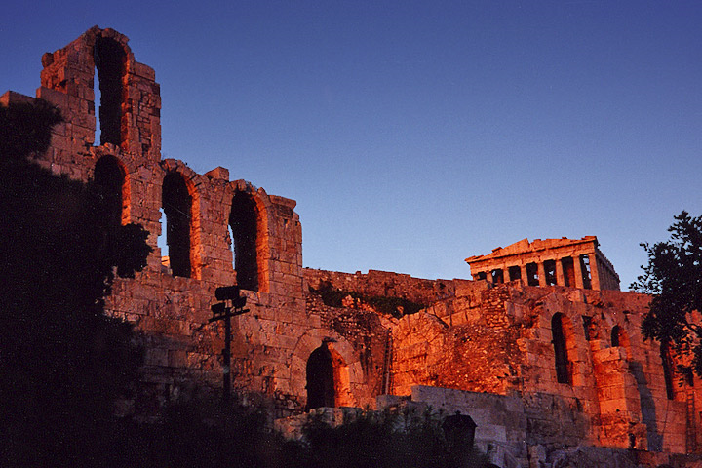
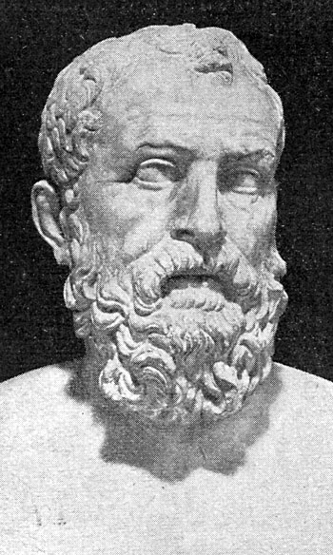
Obr.č.1 – Athény - Akropolis
Obr.č.2 – Solón

Slide 4
- Solón dále zrušil otroctví pro dluhy, rozdělil obyvatele do 4 skup. Nejvyšší vlastníci, druhá-jezdci, třetí-pěšáci- těžkooděnci, čtvrtá-nádeníci. Podpořil obchod-povolil cizí obchodníky.
- Po Solónovi se do čela státu postavil PEISISTRATOS – ponechal Solónovy zákony, rozdělil půdu rolníkům rozvíjel město.
- S vládou Peisistratových synů se už Athéňané nesmířili, byla ustanovena vláda lidí – DEMOKRACIE (demos-lid,kratos-vláda).

Slide 5
OPAKOVÁNÍ
1. V čem se lišil život ve Spartě a Athénách ?
Sparta-vojenská-boj,zbraně,Athény-vzdělání,umění,svoboda slova)
2. Kdo vykonával v Athénách zemědělské a těžké domácí práce?
Otroci
3. Kdo byl otec demokracie ?
Zbraně a boj
4. Na kolik tříd rozdělil Solón obyvatele ?
4-vlastníci,jezdci,pěšáci,nádeníci

Slide 6
Zdroje :
Obr.č.1 -LOGAN, By Aaron. wikipedie [online]. [cit. 26.2.2014]. Dostupný na WWW: http://commons.wikimedia.org/wiki/File:Lightmatter_acropolis.jpg
Obr.č.2 -OLIVA, Pavel. wikipedie [online]. [cit. 26.2.2014]. Dostupný na WWW: http://commons.wikimedia.org/wiki/File:Solon.jpg

